Slide 1
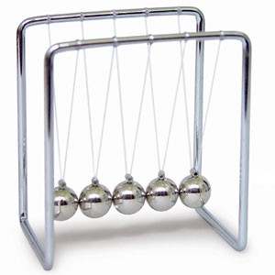

Newton’s cradle
An OpenGL Application
Cadenas Quijano, Patricia
Cotrina Fernández, Manuel
García Tomillo, Javier
Hijarrubia Bernal, Luis

Slide 2
Introduction
Descripción del proyecto
Objetivo
Resultados
Metodología del proyecto
Principales conclusiones/resultados
Resultados 1
Resultados 2
Conclusión

Slide 3
Introduction
Objetivo
Agregue aquí su objetivo
Resultados
Agregue aquí sus resultados

Slide 4
Procedimiento/Metodología
Agregue aquí el procedimiento
Principales suposiciones
Agregue aquí las suposiciones

Slide 5
Principales conclusiones/Resultados 1

Slide 6
Principales conclusiones/Resultados 2

Slide 7
Principales conclusiones/Resultados 3
Número de ejecución | Descripción | Resultado A | Resultado B
1 | Condición A | Verdadero | Verdadero
2 | Condición B | Verdadero | Falso
3 | Condición C | Falso | Falso

Slide 8
Conclusión
Agregue aquí su conclusión

Slide 9
Ruegos y preguntas

